Slide 1
Présentation «Louvre»
Préparé par Andrey Babanin

Slide 2
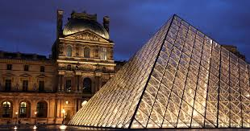
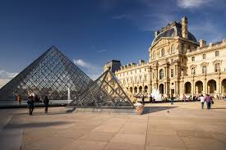
L`histoire
Le Louvre est l`ancient palais des rois de France.
La construction du Louvre débuta an XII siècle pour s`chever au milieu du XIX.
Les travaux du transformation durent encore.

Slide 3
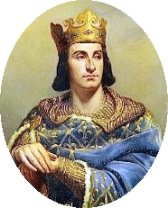
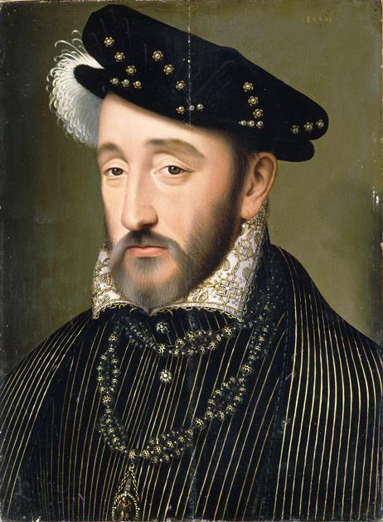
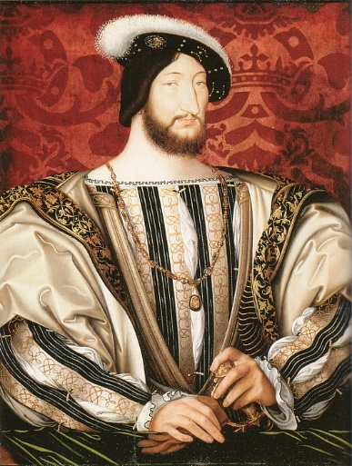
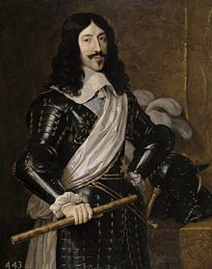
En 1200 , Philippe Auguste ordonna la construction d`une fortesse pour protéger Paris.
Les travaux d`embellissement ont été
poursuivis par le fils de François I Henri II
Louis XIII poursuivit le “grand dessein” de son père.

Slide 4
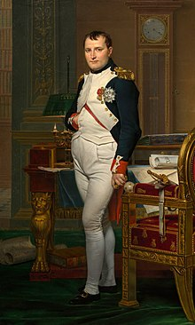
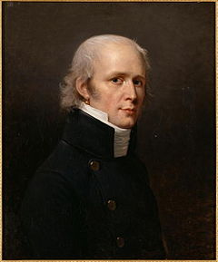
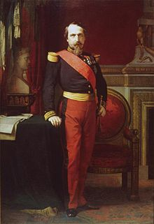
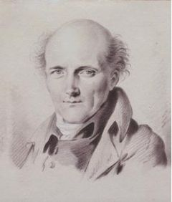
Après la révolution du Louvre, Napoléon Ier continue: ses architectes Persie et Fontaine commencent la construction de l'aile nord le long de la rue de Rivoli. Cette aile fut achevée en 1852 sous Napoléon III et la construction du Louvre fut achevée.

Slide 5
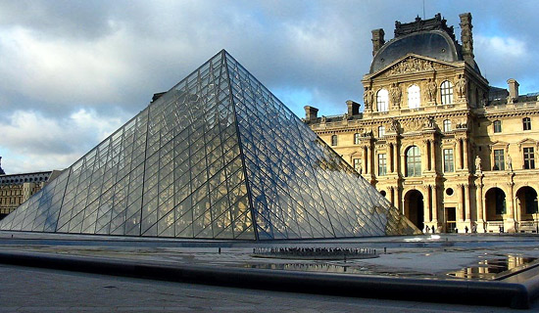
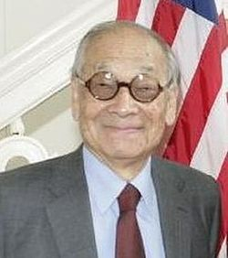
Après l'incendie et la destruction des Tuileries, survenus lors du siège de la Commune de Paris en mai 1871, le Louvre acquiert un aspect moderne. En 1989, une pyramide de verre fut construite au centre de la cour de Napoléon.

Slide 6
L'enlèvement de la Joconde
Le 22 août 1911, la photo de Léonard de Vinci conservée au Louvre "Mona Lisa" a été volée. Au début de 1914, le ravisseur de la Gioconda, un Italien Vincenzo Perugia, a annoncé la vente de la Mona Lisa originale. Répondu au message du collecteur de vente signalé à la police.

